Slide 1


Plataforma Didática para ensino de Estruturas de Dados Multidimensionais
Aluno: Bruno Porto Masquio
Orientador: Paulo Eustáquio Duarte Pinto

Slide 2
OBJETIVOS
  Construção de um ambiente didático para estudo de estruturas de dados multidimensionais.
  (Profs. Guilherme L. A. Mota e Paulo E.D. Pinto).
  Geração de um software livre.
  Uso das estruturas de dados propostas por Samet
  “Foundations of Multidimensional and Metric Data Structures (2006)”

Slide 3
INTRODUÇÃO
Dados multidimensionais
  Dados naturalmente multidimensionais (dados geográficos por exemplo) ou dados heterogêneos onde se deseja busca combinada de atribuos.
Estruturas de dados multidimensionais
  Representações internas de dados multidimensionais,usualmente em forma de árvores.

Slide 4
INTRODUÇÃO
Aplicações das estruturas de dados multidimensionais
  Bancos de dados
  Processamento de Imagens
  Sistemas de Informações Geográficas (SIGs)

Slide 5
REQUISITOS DA FERRAMENTA
Ambiente de software livre
Implementação das estruturas de dados propostas por Samet
Entrada de dados manual ou por arquivo
Visualização das estruturas de dados por
  Hierarquia dos nós(árvore)
  Visualização gráfica
Permitir buscas diretas, por região e por vizinhança.
Apresentar resultados das buscas de forma textual e gráfica.
Demonstrar passos das atualizações e buscas de forma textual e gráfica

Slide 6
INFRAESTRUTRA DE SOFTWARE
C++
  Potencial em manipular ponteiros
  Gerenciamento de memória
  Suporte a programação orientada a objetos.
Graphviz / Dot
  Graph Visualization Software (Software de Visualização de Grafos)
  Dot – Ferramenta(Linguagem) para desenho de grafos orientados.

Slide 7
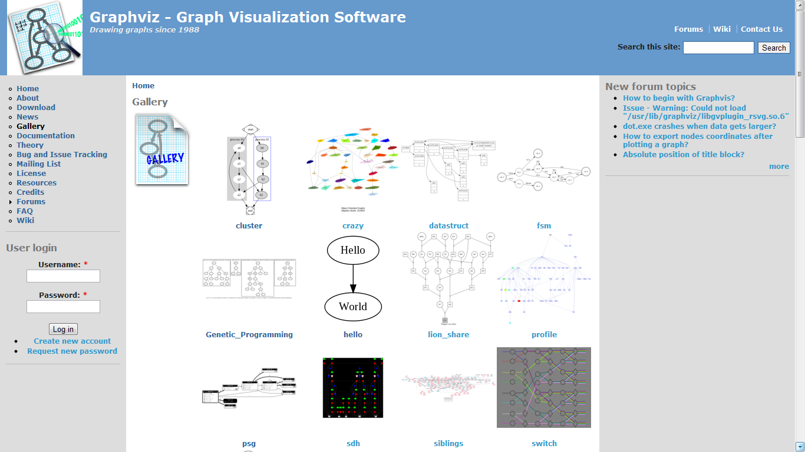
INFRAESTRUTRA DE SOFTWARE
Graphviz / Dot
  Graph Visualization Software (Software de Visualização de Grafos)
  Dot – Ferramenta (Linguagem) para desenho de grafos orientados.

Slide 8
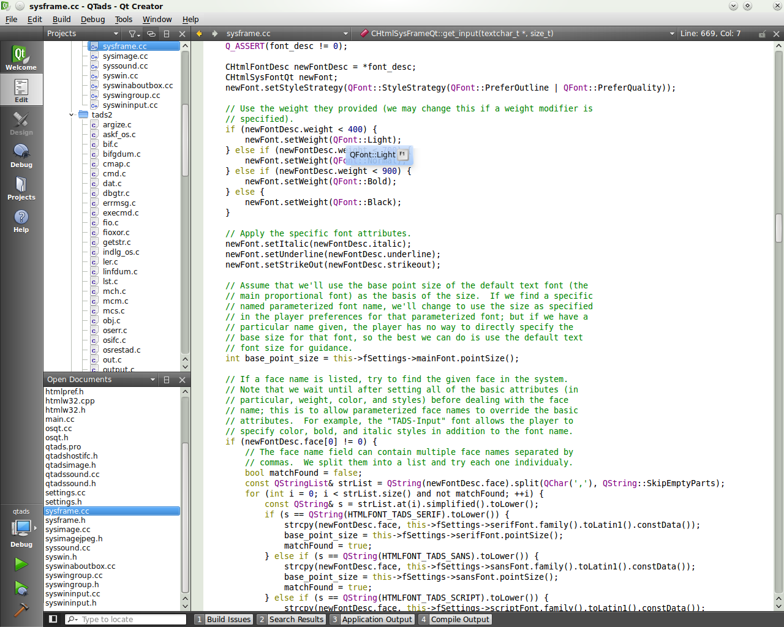
INFRAESTRUTRA DE SOFTWARE
  Qt
    Multiplataforma de código aberto para Windows, Mac, Linux ou outros sistemas Unix.
    Suporta código em C++.
    Grande quantidade de bibliotecas para implementar softwares com interface gráfica.

Slide 9
PROJETOS ANTERIORES
KD-Tree
  Rodrigo Dacome Lima
Range Tree
  João Paulo Ribeiro Erthal e Thiago Gomes Carneiro
Point Quadtree
  Marcos Paulo Galdino de Lima

Slide 10
PROJETO ATUAL
Definição da interface
Integração
Nova Estrutura de dados (PR Quadtree)
Incorporação gradativa de novas estruturas
Comparação de estruturas

Slide 11
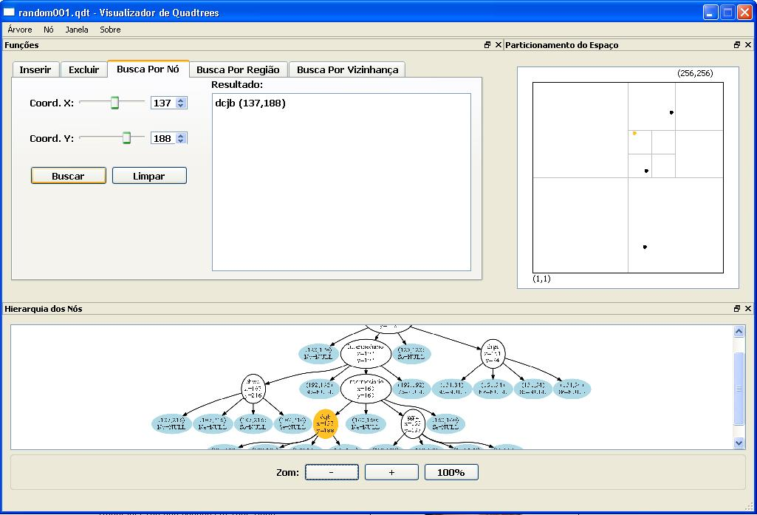
INTERFACE
Visualizações das estruturas de dados por
  Hierarquia dos nós(árvore)
  Visualização gráfica
Diferentes cores destacam:
  Nós percorridos durante a busca
  Nós inseridos
  Nós encontrados
  Nós nulos

Slide 12
PRNCIPAIS FUNCIONALIDADES
Atualização de dados
  Manual
  Por arquivo
  Randômica
Buscas
  Por nó
  Por região
  Por vizinhança

Slide 13
PRINCIPAIS FUNCIONALIDADES
Busca por nó

Slide 14
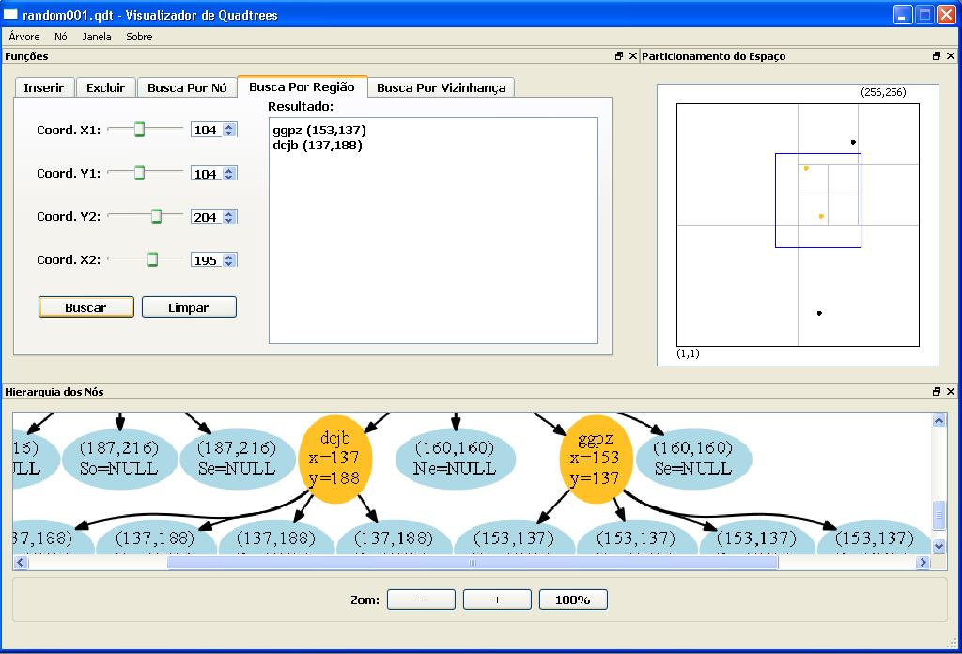
PRINCIPAIS FUNCIONALIDADES
Busca por região

Slide 15
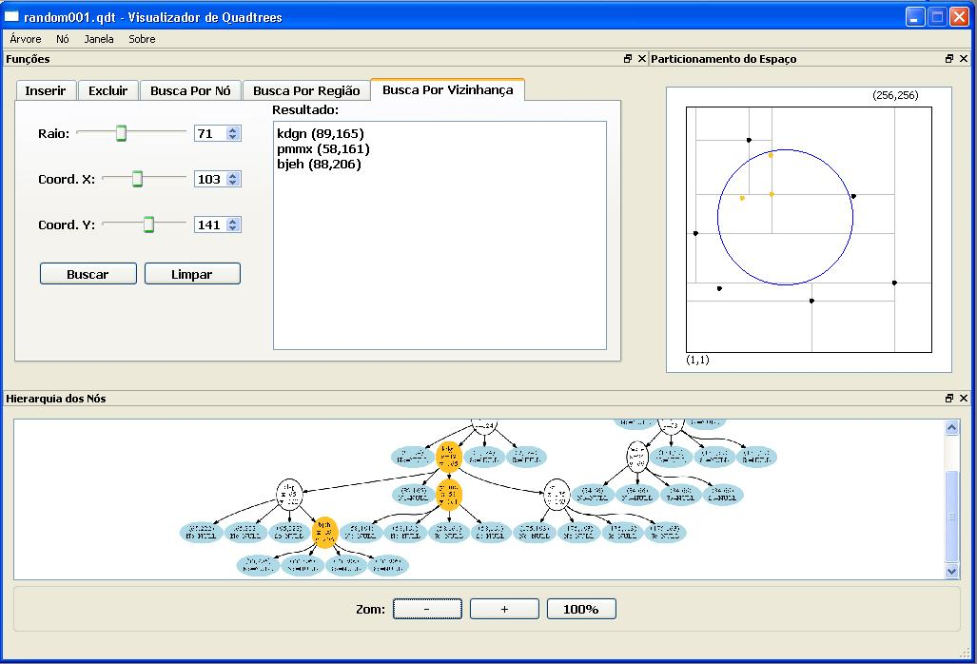
PRINCIPAIS FUNCIONALIDADES
Busca por
vizinhança

Slide 16
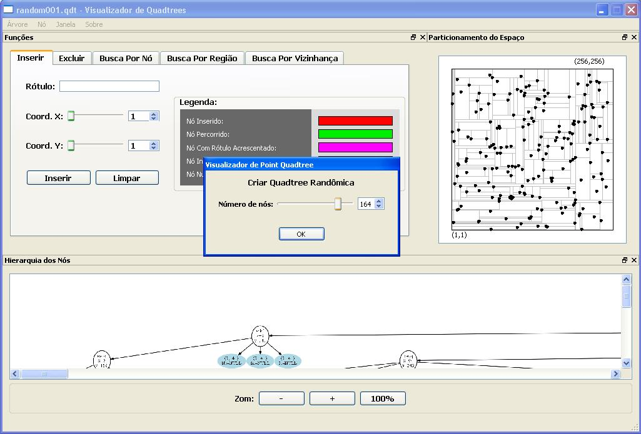
PRINCIPAIS FUNCIONALIDADES
Geração randômica
de dados

Slide 17
KD-TREE
Árvore binária de k dimensões
Cada nível da árvore está associado a uma das dimensões
Cada dimensão é modelada através de um atributo
Apenas um atributo é testado em cada nível

Slide 18
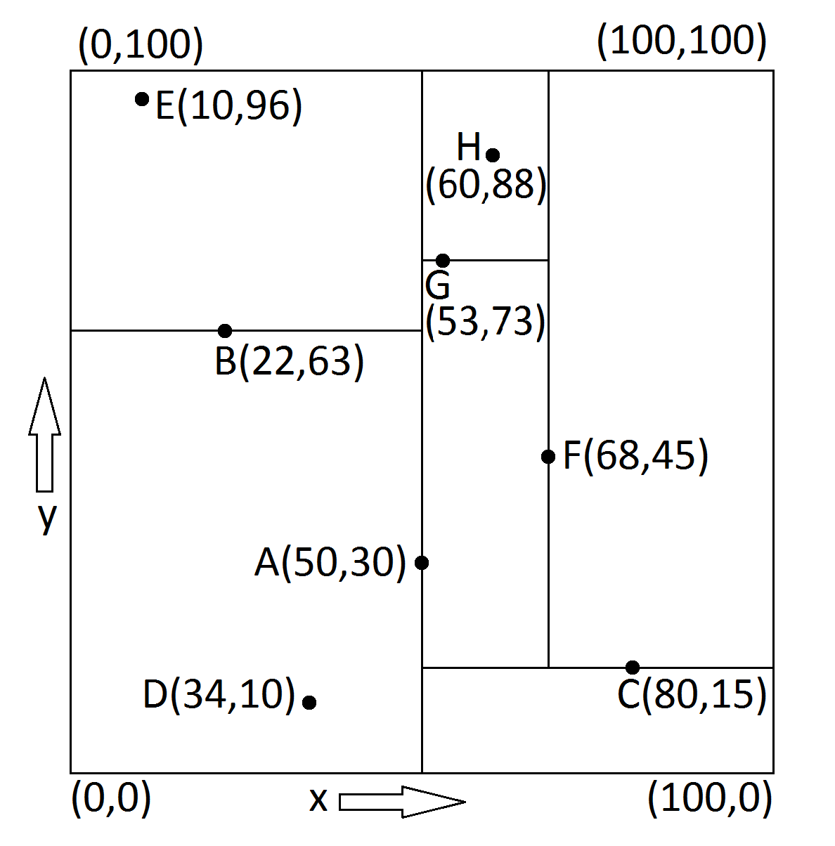
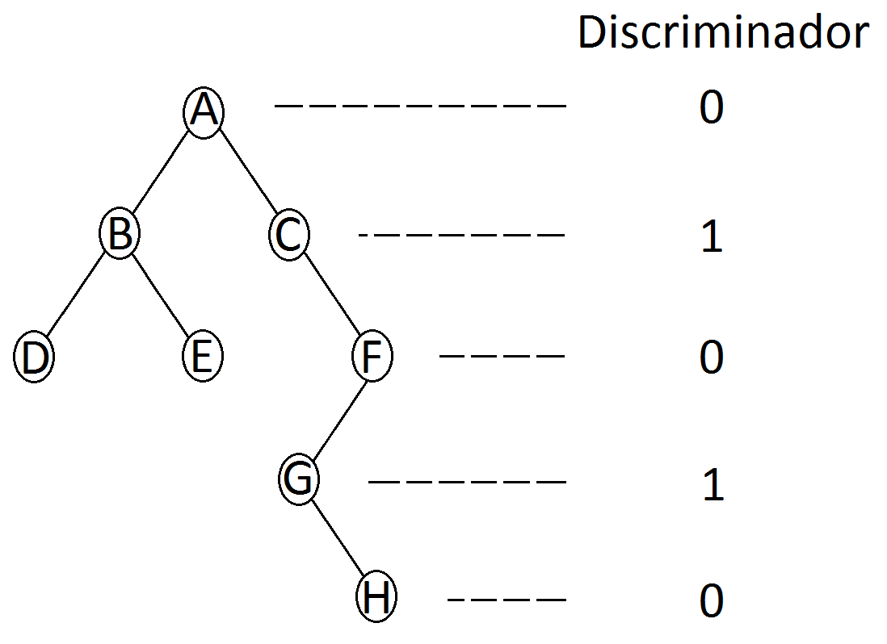
EXEMPLO DE KD-TREE
Identificador do nó | X | Y
A | 50 | 30
B | 22 | 63
C | 80 | 15
D | 34 | 10
E | 10 | 96
F | 68 | 45
G | 53 | 73
H | 60 | 88

Slide 19
RANGE TREE
  Extensão de árvore binária de busca, considerando uma das dimensões
  Subárvores em cada nó para outra dimensão.
  Pontos armazenados nos nós folhas e encadeados.

Slide 20
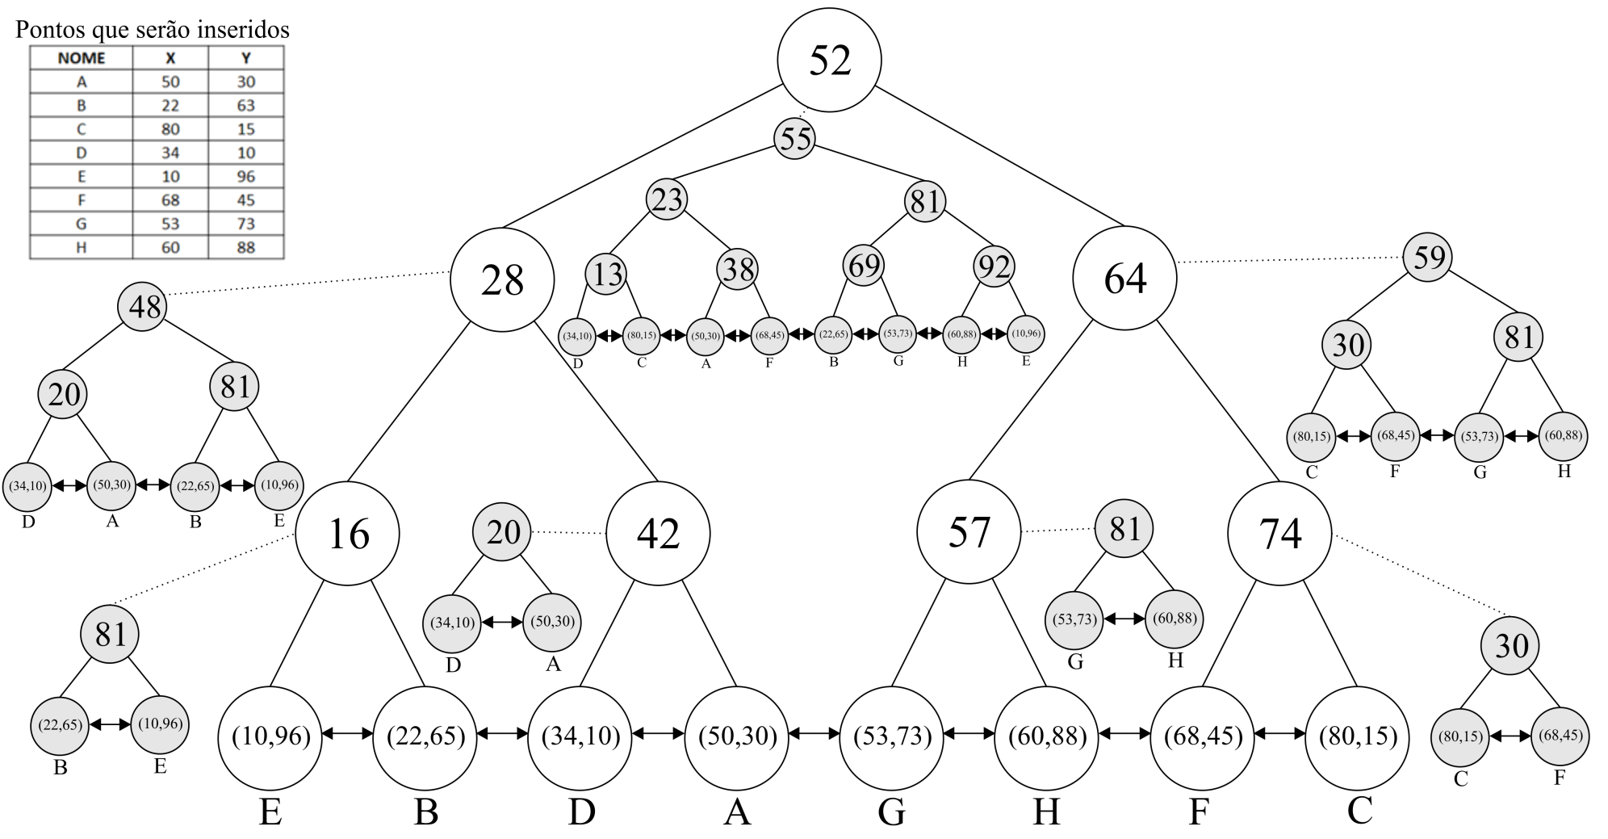
EXEMPLO DE RANGE TREE

Slide 21
POINT QUADTREES
Cada ponto particiona o espaço em 4 partes:
SE, SO, NO, NE
Cada quadrante é uma subárvore de um ponto inserido.
Todos os nós não nulos são elementos

Slide 22
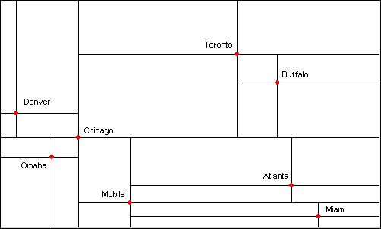
EXEMPLO DE POINT QUADTREE
Point quadtree(A divisão se baseia nos valores dos elementos e na ordem que foram inseridos)

Slide 23
PR (Point Region) QUADTREE
Análoga à Point Quadtree, com a ressalva de que o parti-cionamento de quadrantes é feito de forma homogêna

Slide 24
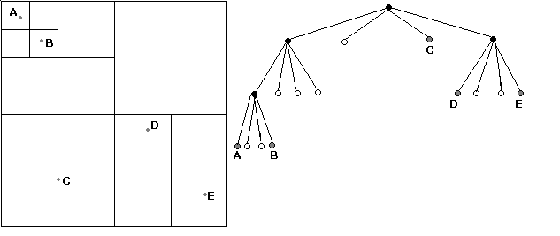
EXEMPLO DE PR QUADTREE
PR quadtree(A divisão se baseia nos valores dos elementos e independe da ordem de inserção)

Slide 25
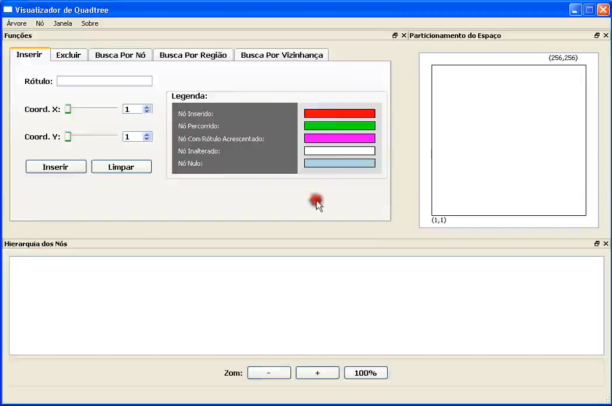
DEMONSTRAÇÃO DO SOFTWARE

Slide 26
CONSIDERAÇÕES FINAIS
Situação atual do projeto:
  Desenvolvimento da Interface
  Desenvolvimento de outras estruturas (Projetos Finais)
Comparação de estruturas
Divulgação

Slide 27
Perguntas ?

